Slide 1

PHƯƠNG PHÁP CHUYỂN ĐỔI QUA LẠI GIỮA CÁC ĐẶC TẢ HÌNH THỨC CHO CÁC HỆ CHUYỂN TRẠNG THÁI
TRƯỜNG ĐẠI HỌC CÔNG NGHỆ
ĐẠI HỌC QUỐC GIA HÀ NỘI
Học viên: Lê Văn Hùng
Giảng viên hướng dẫn: PGS. TS. Phạm Ngọc Hùng

Slide 2
Nội dung trình bày
Giới thiệu bài toán
Các vấn đề đã tìm hiểu
Phương pháp kiểm chứng giả định-đảm bảo
Các phương pháp sinh ngữ cảnh giả định
Sinh ngữ cảnh giả định dựa vào thuật toán học L*
Sinh ngữ cảnh giả định dựa vào thuật toán học CDNF
Phương pháp chuyển đổi qua lại giữa các dạng đặc tả
Phương pháp
Ví dụ minh họa
Chứng minh
Cài đặt công cụ chuyển đổi

Slide 3
Giới thiệu bài toán (1)
Luận văn trình bày phương pháp chuyển đổi qua lại giữa 2 loại đặc tả
Dạng đặc tả sử dụng hệ chuyển trạng thái gắn nhãn (LTS)
Dạng đặc tả sử dụng hàm logic
Tại sao cần phải chuyển đổi?
Tận dụng tối đa các ưu điểm và khắc phục các nhược điểm của mỗi phương pháp
Notes:
L*: Học ngữ cảnh giả định = 1 automat
Boolean: học ngữ cảnh giả định = 1 hàm logic

Slide 4
Giới thiệu bài toán (2)
Phương pháp đặc tả sử dụng LTS
Phương pháp đặc tả sử dụng hàm logic
Ưu điểm
Trực quan
Nhược điểm
Việc biểu diễn bằng LTS đối với các hệ thống lớn là khó, tốn thời gian và công sức.
Có thể dẫn bài toán bùng nổ không gian trạng thái
Ưu điểm
Giải quyết được bài toán bùng nổ không gian trạng thái
Biểu diễn các hệ thống lớn khá hiệu quả
Nhược điểm
Không trực quan vì dạng biểu diễn chỉ là các hàm Boolean

Slide 5
Phương pháp kiểm chứng giả định-đảm bảo (1)
Yêu cầu bài toán
Không cần ghép nối M₁ và M₂ thì M có thỏa mãn P
Cần có phương pháp giúp ta quyết định M╞ p ? mà ko cần ghép nối M₁ và M₂
Quy tắc kiểm chứng giả định đảm bảo:
<A> M₁ <p> trả về True
<True> M₂ <A> trả về True
Sinh A như thế nào?

Slide 6
Các phương pháp sinh giả định–đảm bảo
Sinh giả định dựa vào thuật toán học L*
Sinh giả định dựa vào thuật toán học CDNF
Input: U, Σ với U là một ngôn ngữ chưa biết, Σ là bảng chữ cái
Output: M với M là một DFA đơn định nhỏ nhất tương ứng với U và L(M) = U
Input: None
Output: f với f là một hàm logic

Slide 7
Phương pháp chuyển đổi (1)
Dạng đặc tả sử dụng LTS
Dạng đặc tả sử dụng hàm logic
M = <Q, Σ, δ, q₀>, trong đó:
Q = {q₀, q₁, …, q_{n}} là tập các trạng thái,
Σ = {ω₀, ω₁, …, ω_{n}} là tập các sự kiện,
δ ⊆ Q x Σ x Q là hàm chuyển trạng thái, và
q₀ ∈ Q là trạng thái khởi tạo.
N = <X, E, τ(X, E, X’), ι(X)>, trong đó:
X là tập các biến logic dung để biểu diễn các trạng thái của hệ thống,
E là tập các biến logic dung để biểu diễn các hành vi của hệ thống,
τ(X, E, X’) là hàm logic dùng để biểu diễn các chuyển trạng thái của hệ thống, và
ι(X) là hàm logic dùng để biểu diễn trạng thái khởi tạo.
Notes:
MAPPING Thiếu

Slide 8
Phương pháp chuyển đổi (2)
Thuật toán mã hóa gồm các bước
Mã hóa một tập hợp
Mã hóa tập các trạng thái đầu vào
Mã hóa tập các trạng thái đầu ra
Mã hóa tập các sự kiện
Mã hóa tập các chuyển trạng thái
Chứng minh tính đúng đắn của phương pháp
Luận điểm 1: Dạng đặc tả sử dụng LTS -> Dạng đặc tả sử dụng hàm logic + Bảng ánh xạ
Luận điểm 2: Dạng đặc tả sử dụng hàm logic + Bảng ánh xạ -> Dạng đặc tả sử dụng LTS
Notes:
Vì việc mã hóa tập trạng thái đầu vào, tập trạng thái đầu ra và tập các sự kiện là như nhau nên chỉ cần 1 thuật toán chung

Slide 9
Phương pháp chuyển đổi (3)
Thuật toán mã hóa một tập hợp
Thuật toán mã hóa tập các chuyển trạng thái

Slide 10
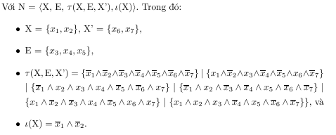
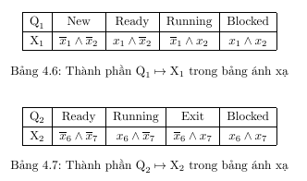
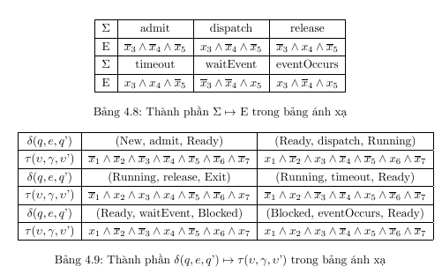
Ví dụ minh họa

Slide 11
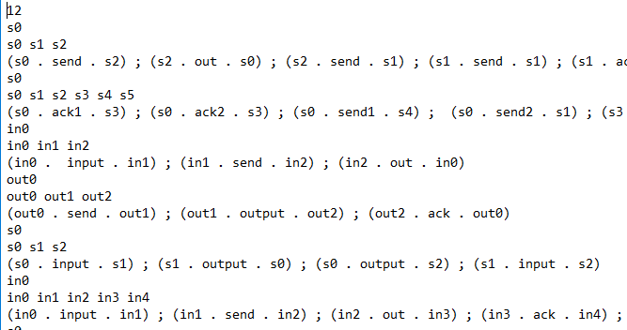
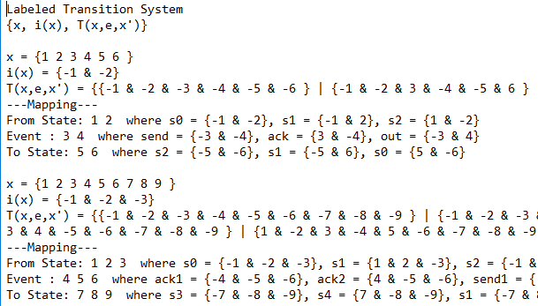
Cài đặt công cụ chuyển đổi
Input
Output

Slide 12
Em xin trân trọng cảm ơn thầy cô đã lắng nghe

Slide 13
Sinh giả định dựa trên thuật toán L*
Việc sinh giả định gồm 2 phần chính
Learner (Thực thi thuật toán L*)
Teacher (Sẽ phải trả lời 2 câu hỏi)
Learner: Hỏi teacher 2 loại câu hỏi
Loại câu hỏi truy vấn thành viên: Chuỗi σ ∈ Σ* có thuộc U?
Loại câu hỏi truy vấn ứng viên: DFA M có ngôn ngữ là L(M) thì L(M) = U?
Teacher: Trả lời các câu hỏi của Leaner

Slide 14
Sinh giả định dựa trên thuật toán CDNF (1)
Việc sinh giả định gồm 2 phần chính
Learner (Thực thi thuật toán CDNF)
Teacher (Sẽ phải trả lời 4 câu hỏi)
Learner: Hỏi teacher 4 loại câu hỏi
Loại câu hỏi truy vấn thành viên MEM(µ): µ có thỏa mãn ι_{A}(X)?
Loại câu hỏi truy vấn ứng viên MEM(µ, µ’): (µ, µ’) có thỏa mãn τ_{A}(X, X’)?
Loại câu hỏi truy vấn tương đương EQ(ι): ι có tương đương với ι(X)?
Loại câu hỏi truy vấn tương đương EQ(τ): τ có tương đương với τ_{A}(X, X’)
Teacher: Trả lời các câu hỏi của Learner

Slide 15
Sinh giả định dựa trên thuật toán CDNF (2)
Teacher: Trả lời câu hỏi của leaner
Loại câu hỏi truy vấn thành viên MEM(µ): Câu trả lời là YES nếu ι₁[µ] = T và NO cho trường hợp ngược lại.
Loại câu hỏi truy vấn ứng viên MEM(µ, µ’): Câu trả lời là là YES nếu ι₁[µ, µ’] = T và NO cho trường hợp ngược lại.
Loại câu hỏi truy vấn tương đương EQ(ι): Câu trả lời là là YES nếu ι₁[µ, µ’] = T và NO + phản ví dụ cho trường hợp ngược lại.
Loại câu hỏi truy vấn tương đương EQ(τ): Câu trả lời là là YES nếu τ₁[µ, µ’] = T và NO + phản ví dụ cho trường hợp ngược lại.

Slide 16
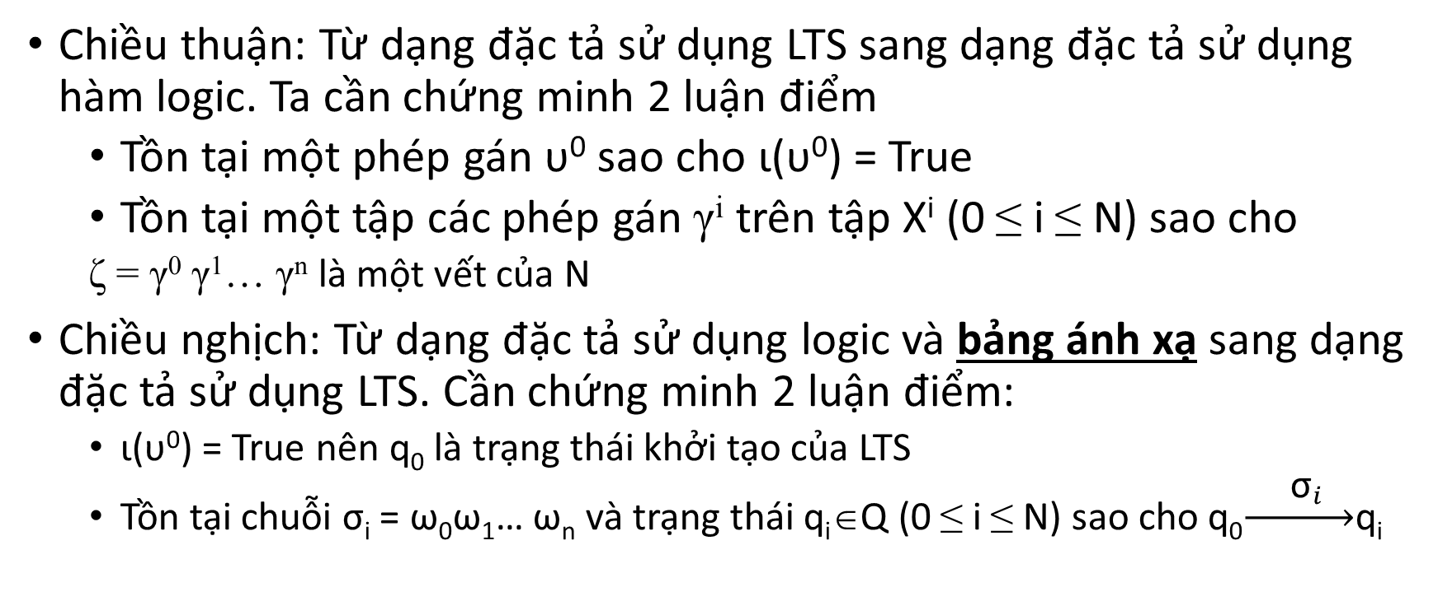
Chứng minh tính đúng đắn (1)
Chiều thuận: Từ dạng đặc tả sử dụng LTS sang dạng đặc tả sử dụng hàm logic. Ta cần chứng minh 2 luận điểm
Tồn tại một phép gán υ⁰ sao cho ι(υ⁰) = True
Tồn tại một tập các phép gán γ^{i} trên tập X^{i} (0 ≤ i ≤ N) sao cho
ζ = γ⁰ γ¹… γ^{n} là một vết của N
Chiều nghịch: Từ dạng đặc tả sử dụng logic và bảng ánh xạ sang dạng đặc tả sử dụng LTS. Cần chứng minh 2 luận điểm:
ι(υ⁰) = True nên q₀ là trạng thái khởi tạo của LTS
Tồn tại chuỗi σ_{i} = ω₀ω₁… ω_{n} và trạng thái q_{i}∈Q (0 ≤ i ≤ N) sao cho q₀$\underset{→}{ {\text{σ}}_{i} }$q_{i}
Notes:
Phải đưa ra được chứng minh 2 chiều, phải có MAPPING
Phải nổi bật ý theo cái mã hóa kia 1 cái trạng thái chuyển sang được đặc tả sử dụng hàm logc tương ứng + Iteam trong map (Q -> Biểu thức + cái trong mapping)

Slide 17
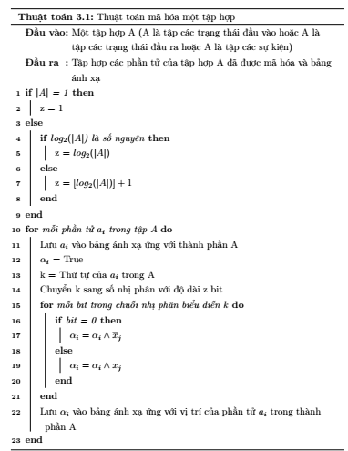
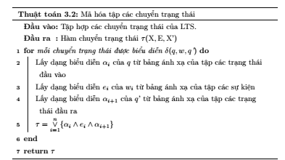
Phương pháp chuyển đổi (3)
Thuật toán mã hóa một tập hợp
Thuật toán mã hóa tập các chuyển trạng thái
Notes:
Thuậ ttoans vẽ bằng biểu đồ khối vì việc mã hóa 3 loại tập hợp kia là tương tự nhau

